Slide 1
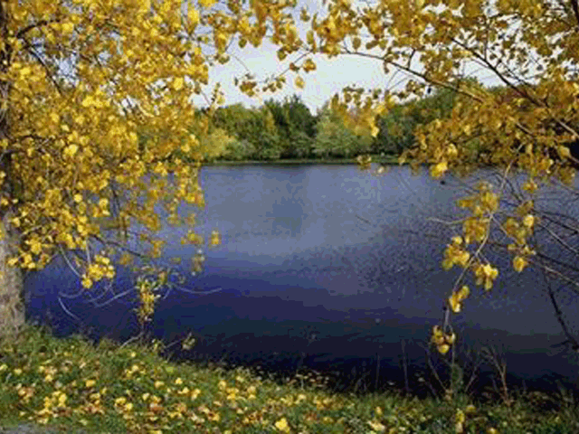
Озеро – природное сообщество.

Slide 2
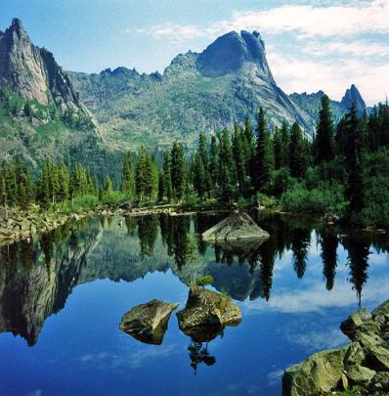
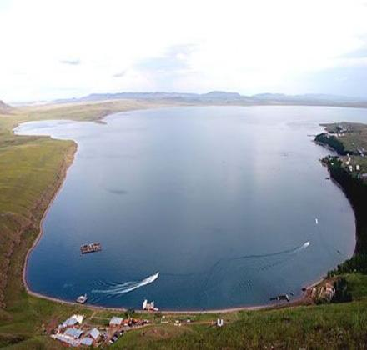
Озеро – природный водоем, заполняющий впадину суши и не связанный с морем.

Slide 3
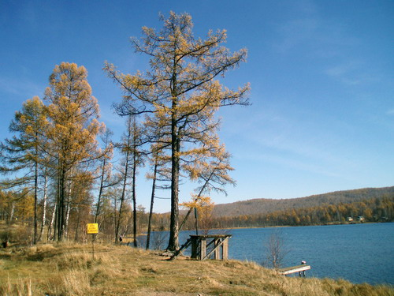
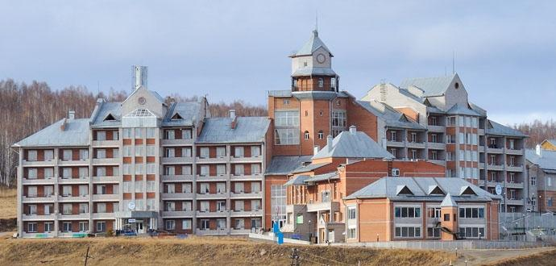
В Хакасии более 300 различных озёр.
Большинство из них являются целебными.
Озеро Дикое.
Санаторий Туманный.

Slide 4
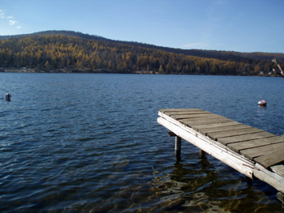
Целебное озеро.
Природа наделила этот уголок не только необыкновенной красотой, но и целебными свойствами радоновых источников. Здесь лечат сердечно-сосудистые, нервные, кожные заболевания, болезни суставов костей и мышц.

Slide 5
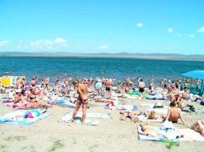
Жемчужины хакасских степей
Озеро Шира
Самое известное и самое большое озеро в степях Хакасии.
Озеро Шира содержит огромные запасы лечебной грязи. На берегу этого озера в 1891 году построен курорт. Целебная вода дарит здоровье людям.

Slide 6
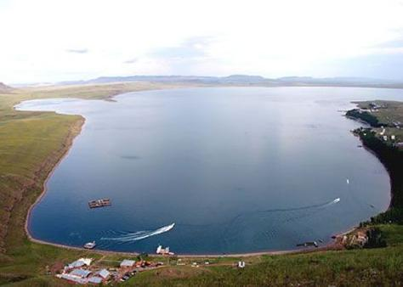
Озеро Белё
Это самый большой минеральный водоём Хакасии. Озеро бессточное, состоит из двух плесов: Большого и малого, соединенных проливом. В настоящее время озеро используется для промышленного и любительского улова рыбы. Здесь разводят форель, китовых и других рыб. На берегу имеется база отдыха "Озеро Беле"

Slide 7
Озеро Баланкуль
Расположено среди лесного горного массива. Является любимым местом отдыхающих. Здесь расположены детские лагеря, спортивные базы отдыха.

Slide 8
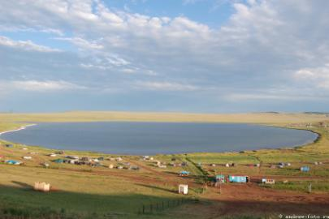
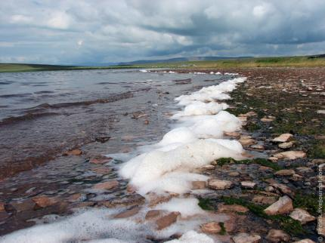
Озеро Тус
Вода здесь настолько солёная, что можно спокойно читать газету, лежа на поверхности.
Озеро Тус хакасы называют «аналогом Мертвого моря». На берегу озера находится база отдыха «Тус».

Slide 9
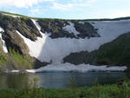
Ивановские озера
Одно из самых известных и живописнейших мест в Хакасии.
Озёра питаются ледником и талыми водами. Снежники полностью не тают даже в самый жаркий июльский день. Сюда приезжают покататься туристы со всей России и даже из-за рубежа.

Slide 10
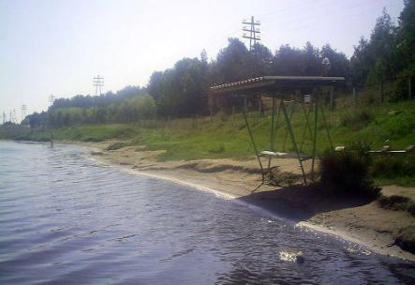
Озеро Тагарское
Целебное озеро Тагарское расположено в Минусинской котловине и является местом лечения и отдыха.
Здесь лечат хронические болезни костей, суставов, золотухи, рахита, радикулита и кожных заболеваний.

Slide 11
Озеро Иткуль
Озеро Иткуль – самое большое пресное озеро Хакасии, вода считается самой чистой из всех озёр Хакасии.
В озере много рыбы, успешно разводится пелядь.
Является прекрасным местом отдыха. В озеро впадает 3 речки, а вытекает одна.

Slide 12
Озеро Ханкуль
Озеро популярно у жителей Хакасии, как лечебное, используется вода и грязь со дна озера. Вода в озере Ханкуль чистая и прозрачная, слабосоленая на вкус.

Slide 13
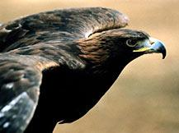
ПТИЦЫ ХАКАСИИ

Slide 14
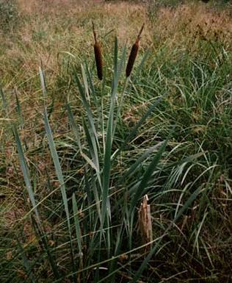
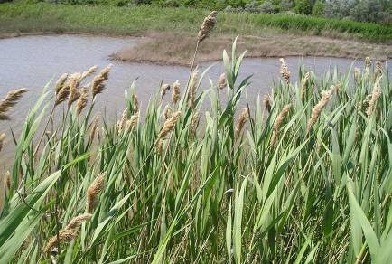
камыш
рогоз
тростник

Slide 15
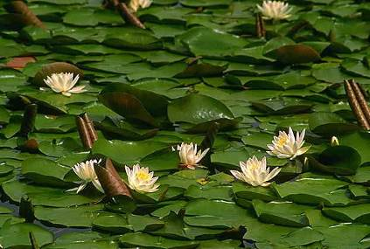
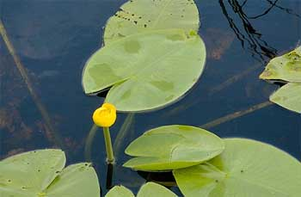
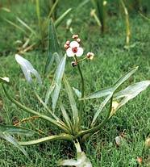
кувшинка
кубышка
стрелолист

Slide 16
РОЛЬ РАСТЕНИЙ В ЖИЗНИ ВОДОЁМА
Дом для животных
Пища для животных
Выделяют кислород,
необходимый для
дыхания организмов

Slide 17
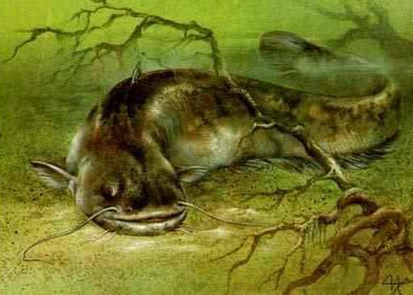
сом
щука

Slide 18
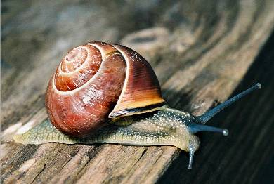
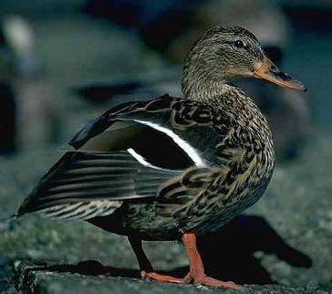

Slide 19
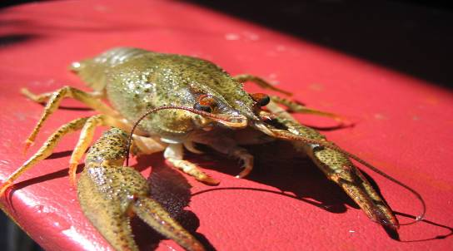
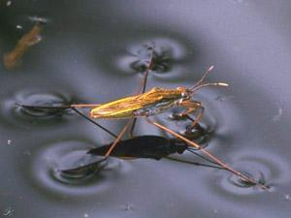
рак
водомерка

Slide 20
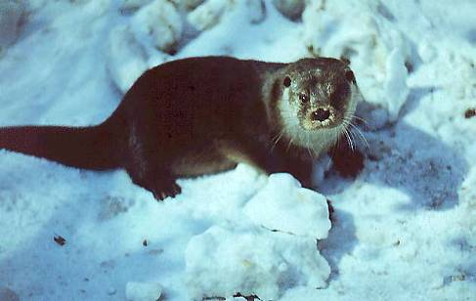
выдра
бобр

Slide 21
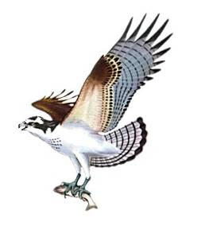
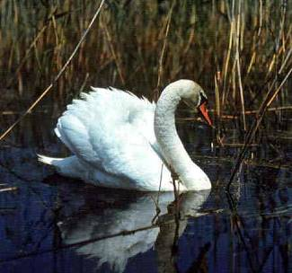
беркут
скопа
орлан-белохвост
лебедь

Slide 22
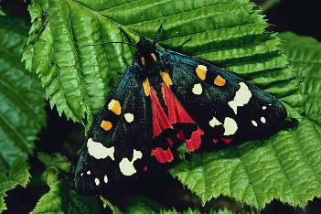
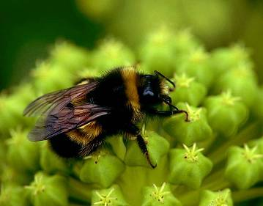
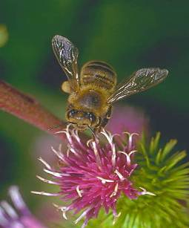
махаон
медведица Геро
шмель
пчела

Slide 23
Пищевые цепочки.
Водное растение
карась
щука
комар
лягушка
ондатра
Лиса

Slide 24
Озеро – это природное сообщество, в котором, как и во всей природе все взаимосвязано. Нарушение таких связей ведет к необратимым последствиям.
Вывод

Slide 25
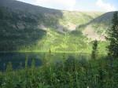
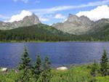
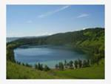
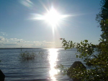
Долго можно перечислять красоты и ценности Хакасии. Хакасия – это «музей под открытым небом».

Slide 26
Спасибо за внимание!

